Slide 1
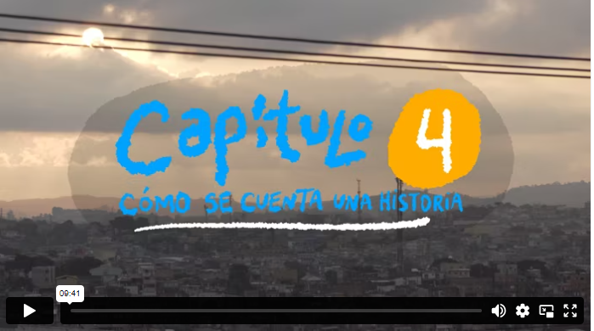
FICHA PEDAGÓGICA
CÓMO SE CUENTA UNA HISTORIA
SERIE ACCIÓN
EDADES SUGERIDAS
+9
DOMINIOS DE
CONOCIMIENTO
Arte
Lengua
Medios de comunicación
PRESENTACIÓN
¿Te gustaría contar tus historias en imágenes? ¡Acción! es un taller en forma de serie que ofrece consejos cinematográficos para que niños y jóvenes puedan armar su propio relato audiovisual con sus celulares.
En este cuarto episodio, Lucas nos invita a dar los primeros pasos en el conocimiento de la estructura de una historia: introducción, nudo y desenlace. Resalta la importancia del conflicto y de los personajes, la existencia de historias que surgen de la realidad y otras que nacen de la imaginación. Es momento de crear historias atrapantes.
HACEMOS FOCO EN EL CONOCER
Patas para arriba
¿Qué pasa si comenzamos contando historias al revés?
Ya estamos en la cuarta etapa en la cual será importante conocer de pies a cabeza y de cabeza a pies la estructura de una historia.
HACEMOS FOCO EN EL HACER
Estructurando ando
Antes de salir a grabar es necesario plantear en un guion la estructura de nuestra historia, pues manos a la obra. Momento de bocetar nuestro primer guion con inicio, nudo y desenlace.
HACEMOS FOCO EN EL SER
Historias que emocionan
Las historias pueden emocionar de muchas formas distintas y generar en quien las ven y escuchan emociones muy distintas.

Slide 2
FICHA PEDAGÓGICA
CÓMO SE CUENTA UNA HISTORIA
SERIE ACCIÓN
ACTIVIDADES
Las actividades de las fichas Escuela Plus buscan inspirar propuestas pedagógicas en las que los alumnos puedan poner en juego el desarrollo de competencias. La creación de relatos audiovisuales es ideal para desarrollar la comunicación a través de diversos formatos, fomentar la lengua oral y escrita y ampliar la visión acerca del mundo.
CONOCER
HISTORIAS AL REVÉS
¿Alguna vez se les ocurrió pensar cómo sería una historia contada al revés?
Comencemos la clase contando una historia a los estudiantes, pero comenzando por el final. Deberemos prepararla antes. Luego de contarles la historia, abramos un espacio para hablar sobre los hechos de la historia y el orden. Probemos juntos reordenarla y ver si de esta nueva forma tiene más sentido.
Pensemos juntos: ¿Qué partes tiene una historia? ¿Qué es lo que le da sentido? ¿Cómo se organizan los hechos que van sucediendo?
HACER
¡A GUIONAR!
La estructura del guion es la base de una buena historia, es donde vamos a plantear nuestra estructura: introducción, nudo y desenlace. En el guion estará todo lo que sucederá en nuestra historia. Este es el momento de tomar lápiz y papel y comenzar a guionar nuestra propia historia.
Invita a los estudiantes a que, pensando en el personaje creado anteriormente, creen una historia propia estructurándola en sus tres actos:
-Introducción: momento en que se presenta a los personajes, cómo son y cuáles son sus circunstancias.
-Nudo: momento en que aparece el conflicto, una situación que el personaje deberá resolver.
-Desenlace: momento en que el personaje toma alguna decisión para resolver el conflicto que se le ha presentado.
Para ayudar a los estudiantes, puedes presentarles previamente un modelo de guion.
SER
HACER EMOCIONAR
Las historias bien contadas suelen emocionarnos de distintas maneras. Emocionarse puede parecer más fácil que hacer emocionar, pero es posible lograr emocionar al público con nuestra historia. ¿Has pensado que la tuya también puede lograr esto en quienes la ven o escuchan?
Es momento de pensar y compartir: ¿Qué nos gustaría transmitir con nuestra historia? ¿Qué quisiéramos que sientan los espectadores? ¿Qué tipos de emociones podemos transmitir con nuestra historia? ¿Cómo vamos a hacerlo o qué recursos utilizaremos para transmitir nuestro mensaje y generar las emociones que deseamos?

Slide 3
FICHA PEDAGÓGICA
CÓMO SE CUENTA UNA HISTORIA
SERIE ACCIÓN
METACOGNICIÓN
SÚPER ZOOM
Invita a tus estudiantes a elegir a un personaje que les interese y observarlo con detenimiento para conocerlo con mayor profundidad. Consideren sus características físicas, emocionales, psicológicas, espirituales, personales y todo lo que se les ocurra. ¡Momento de ponernos nuestros lentes con súper zoom y observar cada detalle del personaje seleccionado! Luego, escriban una descripción del mismo. Si tuvieran que elegir un objeto que lo represente, ¿cuál sería? Dibújenlo y compártanlo.
Es importante aprovechar este espacio para reflexionar sobre lo aprendido.
CONECTANDO MUNDOS
MURO DE STORYBOARDS
Ahora que los estudiantes ya tienen su guion escrito y estructurado, ¿por qué no convertirlo en un storyboard? Invítalos a dibujar las escenas de su guión como si estuvieran los personajes y las situaciones sucediendo en cada momento del relato. Previamente muéstrales un storyboard modelo para que puedan comprender mejor de qué va la tarea.
Finalmente, compartan sus storyboards en un mural en la escuela para que estudiantes de otros años puedan dejar sus mensajes sobre qué se imaginan que trata cada historia.
escuelaplus.com / escuelaplus@directvla.com

